Slide 1
论文报告
NLANGP at SemEval-2016 Task 5: Improving Aspect Based Sentiment Analysis using Neural Network Features
Zhiqiang Toh, Jian Su
报告人：黎芮彤
Notes:
大家好，我今天的报告内容是一篇比赛的优胜论文，论文的模型比较简单，主要是想用在我们实验室目前参加的比赛上面

Slide 2
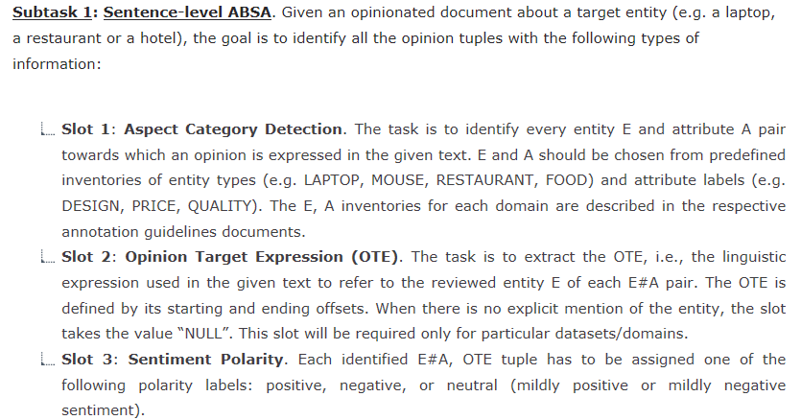
研究背景
问题定义
SemEval-2016 Task 5:
Aspect-Based Sentiment Analysis (ABSA)
Description:
Notes:
首先是问题的提出背景，近年来, 由于互联网上用户生成的内容不断增长, 情绪分析和意见挖掘越来越引起人们的兴趣。传统上, 研究的主要重点是发现一个句子或段落的整体情绪。然而, 这种做法无法处理同一实体不同方面的冲突情绪。因此, 提出了一种更细粒度的方法, 称为基于方面的情绪分析 ，即ABSA。目标是正确地识别实体的各个方面和每个方面表达的极性。这个比赛的2016年的任务5 -- aspect的情绪分析任务是2015年同一个任务的延续 。除了语句级 ABSA ，即子任务 1 之外, 它还提供了数据集以允许参与者在文本级 ABSA 即子任务 2 上工作。此外, 还提供除英语以外的其他语言的其他数据集
这篇论文参与了 比赛的 的子任务 1, 在比赛中提交了Slot 1 --方面类别分类、Slot 2 --意见目标提取以及评估系统是否同时正确标识了Slot 1和Slot 2 的结果, 论文的系统用于英语数据集
对于这个比赛的任务描述我节选了这篇论文参加的部分，这个子任务主要是语句级别的情感分析任务，其中又分为三小点，第一点是判断aspect的分类，任务是识别每一个实体和属性对E和A。E应该从预先确定的实体类型，如笔记本电脑、鼠标、餐馆、食品选择，A应该从属性标签，如设计、价格、质量中选择。
第二点是提取意见表达目标，也就是在给定的文本中对每一对E&A中的E，找到由开始和结束的偏移量定义的E的位置。当没有明确提到实体时，将为“空”。

Slide 3
相关工作
Slot 1
多类分类问题
通过CNN提高性能
Slot 2
顺序标记问题--CRF
通过RNN提高性能
Slot 1&2
Notes:
他们的工作是基于他们以前参加的2015的比赛中的机器学习系统的,同时使用从神经网络学到的附加功能来强化系统。对于Slot 1, 他们将问题看作是一个多类分类问题, 即通过一组二分类器预测aspect类别。使用"一对多" 策略对数据中发现的每个类别训练一个二分类器。每个分类器都使用单层前馈网络进行训练。通过添加从深度卷积神经网络系统中吸取的神经网络特征, 提高了系统的性能。对于Slot 2, 他们将问题视为顺序标记任务, 其中顺序标记分类器使用条件随机场 ，即CRF 进行训练，递归神经网络系统的输出作为附加特征使用。另外对于Slot 1和 Slot 2的同时预测，将进行组合生成Slot 1和2的预测。

Slide 4
Features
Word Embeddings
Word Cluster
Double Propagation Name List
Word
Name List
Head Word
Notes:
他们的系统使用了以下简要描述的各种features 。所使用的大部分features 与在2015的比赛中使用的features 相同
Word
句子中的每个单词都用作一个特征。附加的 word 上下文用于不同的slot : 对于slots 1, 在一个句子中发现的所有单词的上下文都被使用;对于slot2, 还使用前一个单词和下一个单词的上下文
Name List
从餐厅领域的训练数据中生成了两个意见目标列表。其中一个列表包含在训练数据中经常出现的意见目标。另一个列表包含经常在训练数据中作为意见目标的一部分出现的单词。
Head Word
对于每个单词, head 词从句子解析树中提取出来, 用作特征
Word Embeddings
词向量在以前的实验中显示有益于观点目标提取, 只需要极小的特征工程量 。他们从两个未标记的数据集训练 词向量: 包含来自亚马逊产品评论的多领域情感分析数据集 , 以及在Yelp数据集中发现的用户评论。在以上两个数据集的串联中还生成了其他词向量。
然后使用两种不同的方法训练词向量。第一种方法使用 word2vec 工具实现。通过实验不同的参数观察效果来选取最好的词向量
第二种方法使用GloVe 工具。通过改变不同的参数 生成不同的嵌入文件。使用5倍交叉验证选择要使用的最佳嵌入文件
Word Cluster
我们进一步处理了生成的词向量文件, 通过它们生成了 K-means cluster 。具体来说,是使用 k means 算法实现生成的。通过尝试不同的簇大小, 并使用5倍的交叉验证选择最佳的cluster 文件。
双向传播 Name List
除了使用训练数据生成名称列表之外, 我们还使用无监督的双向传播 DP)算法来生成候选的意见目标并将其收集到列表中。他们调整了一篇2013的论文中所述的逻辑规则，以推导出他们自己的传播规则。但是他们的规则有一个问题, 那就是它只能识别单个词的目标。因此, 他们检查每个确定的目标, 并把在目标之前的任何连续的名词包括在目标内。

Slide 5
Approaches
Slot 1
Aspect Category Classification (Slot 1)
Convolutional Layer
Max-Pooling Layer
Hidden Dense Layer
Softmax Layer
Network Training and Regularization
Slot 1 CNN Features
Word Embeddings, Name List (only for the restaurant domain) and Word Cluster
Notes:
下面介绍用于为不同slot生成预测的方法。对于slot1，机器学习系统是基于他们以前的工作的 ,然后扩展到使用额外的神经网络功能
对于训练数据中发现的每个类别, 使用 框架工具对分类器进行训练。同时他们还加入了卷积神经网络来增强系统性能。深度神经网络主要包括以下几层：卷积层，最大池化层，隐藏全连接层，Softmax 层
对于 Slot 1使用的特征， 除了之前所描述的特征外, CNN 的输出也被用作我们的多类分类系统的附加特征。同时CNN 接受了以下输入特征的训练:Word Embeddings, Name List 以及 Word Cluster 。

Slide 6
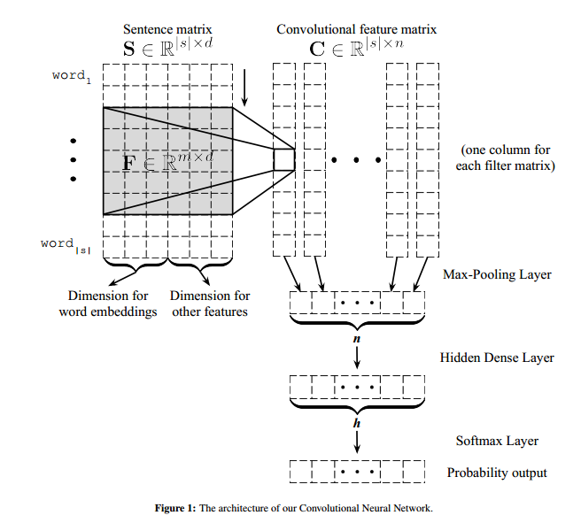
CNN
epoch：e
batch: b
L2 正则化项： l2
概率阈值： t
Notes:
这是论文使用的CNN模型的结构，输入是一个句子矩阵，句子矩阵是通过每个输入语句构建的, 其中每一行 i 是在句子中一个用向量表示的单词 i 。句子长度 | s|固定为数据集的最大句子长度, 以便所有句子矩阵具有相同的尺寸。相应地用0值行向量填充较短的句子。句子矩阵的每一行向量由对应于不同输入特征的列组成 ，如word embedding feature, name list feature 等
然后, 输入语句矩阵 S 通过一系列网络层转换传递。
1 首先是卷积层，我们在输入语句矩阵 S 和过滤矩阵F 之间应用一个卷积运算, 从而产生一个列向量 。过滤矩阵 F 将沿着 S 的行维度滑动 , 为句子中的每个单词生成一个值， 产生卷积特征矩阵。同时为了学习非线性决策边界, C 的每个元素都经过双曲正切激活函数。
2 然后将输出矩阵 C 传递到最大池化层。此层将返回每列的最大值。
3 再利用线性单元作为活化函数, 将具有 h 个隐藏单元的隐藏全连接层应用于池化层的输出。
4 最后是softmax 层，softmax 层接收上一个全连接层的输出, 并计算可能的类别上的概率分布。我们包括了一个额外的“零”类别， "零" 的情况下, 该句子不包含任何aspect的类别。由于一个句子可能包含多个类别, 所以我们输出概率值大于阈值 t的一系列类别。
这个网络采用随机梯度下降算法对 CNN 网络进行训练, 利用反向算法计算梯度。一共训练 e epochs次, 每次使用一个batch ，大小为 b 个句子。用分类交叉熵作为损失函数。为防过拟合, 对损失函数增加了网络参数的 L2 正则化项 (l2)。
用于网络的这些超参数的特定值使用5折交叉验证进行调整。上下文窗口大小 m 设置为5。过滤矩阵 n 的个数设置为300。概率阈值 t 设置为0.2。隐藏单位 h 的数量设置为100。餐馆和计算机领域的epochs e 的数量被分别设置为50和100为。L2正则化项 l2 被设置到0.01。

Slide 7
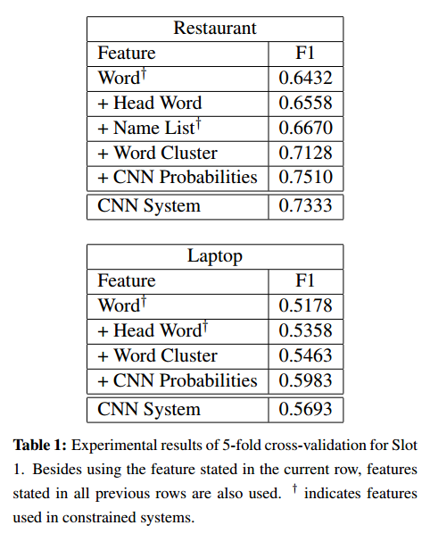
Slot 1 Feature
Notes:
在添加每个特征组后, 进行了5倍的交叉验证实验来获得系统的性能。表1显示了实验结果。
从表中最后一行可以看到，如果我们只使用 CNN 系统进行评估 ，获得的效果在这两个领域的性能都优于不带神经网络特征的多类分类系统。
然而,除了使用之前所讲述的特征以外，还同时使用 CNN 概率输出作为多类分类系统的附加特征时, 就能获得最佳的性能。这表明我们将两种不同的机器学习系统结合起来的方法是一个可行的方法

Slide 8
Approaches
Slot 2
Opinion Target Extraction (Slot 2)
the Bidirectional Elman-type RNN model described in Liu et al
Network Training and Regularization Max-Pooling Layer
Slot 2 RNN Features
Word Embeddings, Name List 和Word Cluster.
BIO标签：“B-C”, “I-C” 和“O”
Notes:
对于slot 2 ，我们把意见目标抽取当作一个连续的标签任务。顺序标记分类器使用条件随机域进行训练。CRF的实现是基于一篇2007年的论文，在2015年的比赛任务上取得了最好的效果。类似于他们以前的工作, 对训练数据中发现的每个 类别C 都进行了单独的 CRF 模型训练, 每个模型都使用相应的BIO 标签进行训练，其中“B-C”对应于一项意见目标的开始, “I-C”对应意见目标的持续部分， 以及“O”对应目标的外部。
他们还通过将神经网络RNN系统的输出作为附加特征来增强现有的 CRF 系统。具体来说, 他们实现了一篇2015年的论文描述的双向RNN模型。这样的模型能够捕获远程依赖的上下文信息, 这对于顺序标记任务是有益的。模型的最后一层是完全连接的 softmax 层, 使模型能够输出概率。
对于RNN模型的训练和正则，设置RNN 网络使用20个世纪进行训练, 使用学习率为 0.05, 动量为 0.9, batch为100句。损失函数使用分类交叉熵, 以及惩罚系数设置为0.01 的L2正则化项。两个方向的隐藏单元格数设置为250
然后对于Slot 2 的RNN网络使用的特征，除了上面描述的特性外,RNN 系统对以下输入特征也进行了训练: 分别是Word Embeddings, Name List 和Word Cluster.

Slide 9
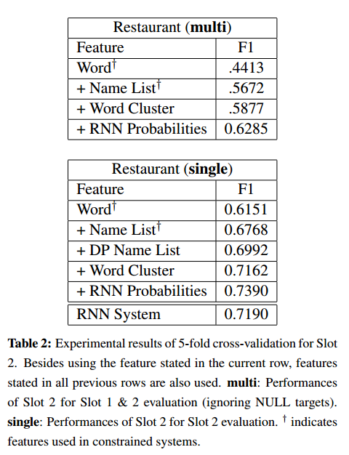
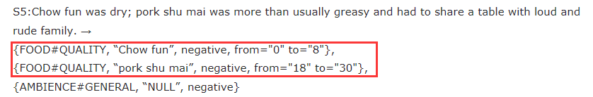
Slot 2 Feature
multi setting:
Notes:
上面的表表述了slot1和2的特征评估结果,这个结果是通过组合slot1和slot2的预测结果得到的，比如这个例子中前两个实体属性对中的实体不为空，则将前两条的评估结果考虑进去，而第三条实体属性对中的实体为空，则在评估中忽略。即在未被忽略的实体属性对中，若slot1和slot2同时预测成功，则算作一次正确预测
在添加每个特征组后, 我们进行了5倍的交叉验证实验, 以获得系统的性能。表2显示了实验结果。我们可以看到直接使用RNN的结果比直接使用词向量的结果要好，但最佳的性能是将RNN的输出作为附加特征的机器学习方法

Slide 10
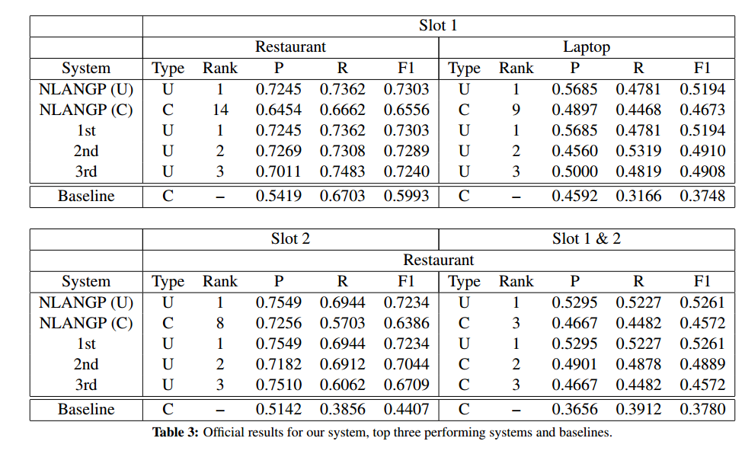
Results
Notes:
这是他们的最终比赛结果，在表中列出了三强的结果与本论文的结果对比，我们可以看到他们的评估结果在四项评估中是最好的，在比赛中排名第一。证明了附加的外部神经网络输入的使用对任务有帮助

Slide 11
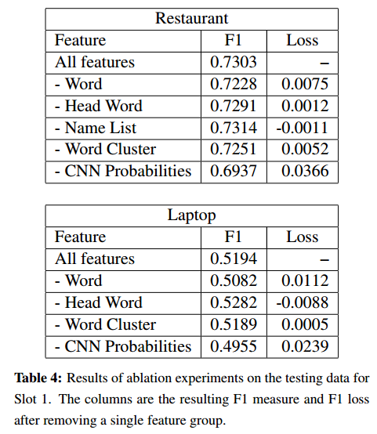
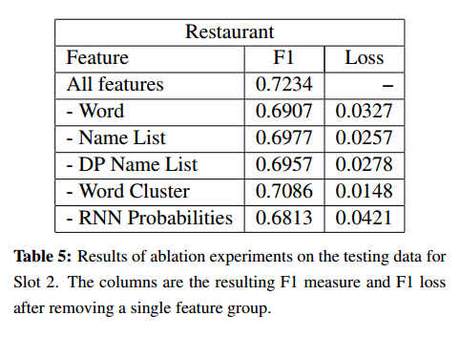
Feature Ablation
Notes:
特征对于实验结果的影响见表 4 和表 5。我们可以看到神经网络特性贡献了最大的性能增益。但是, 使用 Name 列表和 Word 群集功能似乎对测试数据没有什么效果。这可能是由于这两项特征也在 CNN 系统中使用, 因此在分类系统中重新包含它们可能是多余的。此外, 神经网络特征可能已经成为训练中的主要特征, 影响其他功能的实用性。
可能需要进一步的调查, 以确定更好的方法将不同的机器学习系统结合在一起。例如, 可以将分类器概率输出作为附加特征添加到 CNN 系统中。

Slide 12
谢谢！
Notes:
谢谢

